Slide 1
Protein Pow(d)er
Proteasen – Mick, Eline, Vanessa

Slide 2
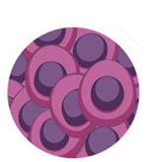
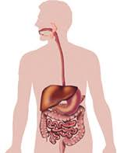
Wat is een aminozuur ?
Indroductie Materiaal & Methoden Resultaten Discussie
cellen
organisme

Slide 3
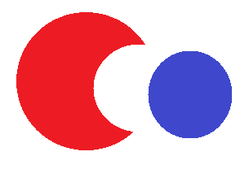

Wat is een aminozuur ?
Indroductie Materiaal & Methoden Resultaten Discussie
eiwit
stofje
cellen
eiwit
stofje
organisme

Slide 4
Wat is een aminozuur ?
Indroductie Materiaal & Methoden Resultaten Discussie
Functies:
Omzetten van stoffen
Transporteren van stoffen en ander eiwitten
Etc.
Eiwitvorm van groot belang!!
eiwit
stofje
cellen
eiwit
stofje
organisme

Slide 5
Wat is een aminozuur ?
Indroductie Materiaal & Methoden Resultaten Discussie
Functies:
Omzetten van stoffen
Transporteren van stoffen en ander eiwitten
Etc.
Eiwitvorm van groot belang!!
eiwit
stofje
cellen
eiwit
stofje
Maar hoe krijgen eiwitten
hun goede vorm?
organisme

Slide 6
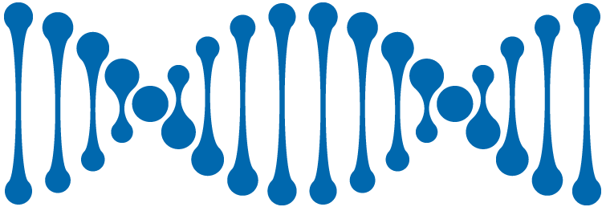
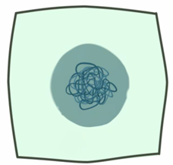
Wat is een aminozuur ?
Indroductie Materiaal & Methoden Resultaten Discussie
DNA
cel

Slide 7
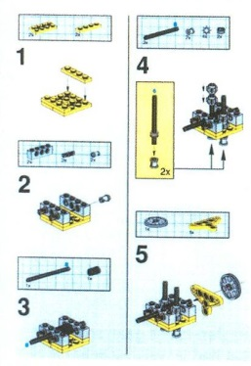
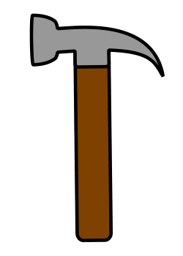
Wat is een aminozuur ?
Indroductie Materiaal & Methoden Resultaten Discussie
DNA
cel

Slide 8
Wat is een aminozuur ?
Indroductie Materiaal & Methoden Resultaten Discussie
DNA
cel

Slide 9
Wat is een aminozuur ?
Indroductie Materiaal & Methoden Resultaten Discussie
DNA
cel

Slide 10
Wat is een aminozuur ?
Indroductie Materiaal & Methoden Resultaten Discussie
DNA
cel

Slide 11
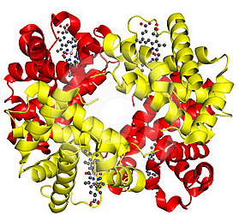
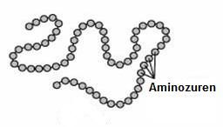
Wat is een aminozuur ?
Indroductie Materiaal & Methoden Resultaten Discussie
DNA
Functioneel eiwit
cel

Slide 12
Wat is een aminozuur ?
Indroductie Materiaal & Methoden Resultaten Discussie
DNA
Functioneel eiwit

Slide 13
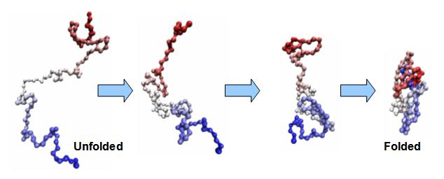
Wat is een aminozuur ?
Indroductie Materiaal & Methoden Resultaten Discussie
DNA

Slide 14
Wat is een aminozuur ?
Indroductie Materiaal & Methoden Resultaten Discussie
DNA
Functioneel eiwit
Polair
Hydrofoob

Slide 15
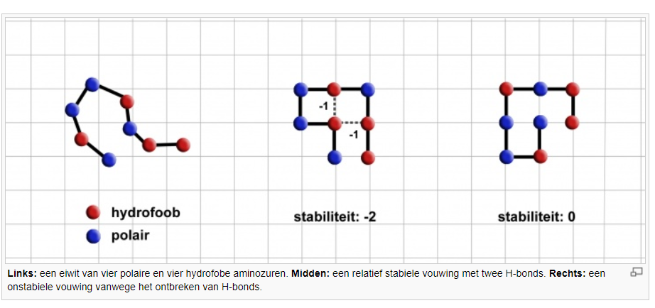
Protein Pow(d)er - Casus
Indroductie Materiaal & Methoden Resultaten Discussie

Slide 16
Protein Pow(d)er - Casus
Indroductie Materiaal & Methoden Resultaten Discussie
Constraints
Geen aminozuren op dezelfde plek
Hoek van 90 graden of recht
Constrained Optimization Problem

Slide 17
4 ketens
Indroductie Materiaal & Methoden Resultaten Discussie
Lengte | Keten
14 | HHPHHHPHPHHHPH
20 | HPHPPHHPHPPHPHHPPHPH
36 | PPPHHPPHHPPPPPHHHHHHHPPHHPPPPHHPPHPP
51 | HHPHPHPHPHHHHPHPPPHPPPHPPPPHPPPHPPPHPHHHHPHPHPHPHH

Slide 18
Score upper- & lower-bound
Indroductie Materiaal & Methoden Resultaten Discussie
Keten | Lower-bound | Upper-bound
HHPHHHPHPHHHPH | 0 | 9
HPHPPHHPHPPHPHHPPHPH | 0 | 9
PPPHHPPHHPPPPPHHHHHHHPPHHPPPPHHPPHPP | 0 | -15
HHPHPHPHPHHHHPHPPPHPPPHPPPPHPPPHPPPHPHHHHPHPHPHPHH | 0 | -23
Score upper-bound = (aantal H - 1) * - 1

Slide 19
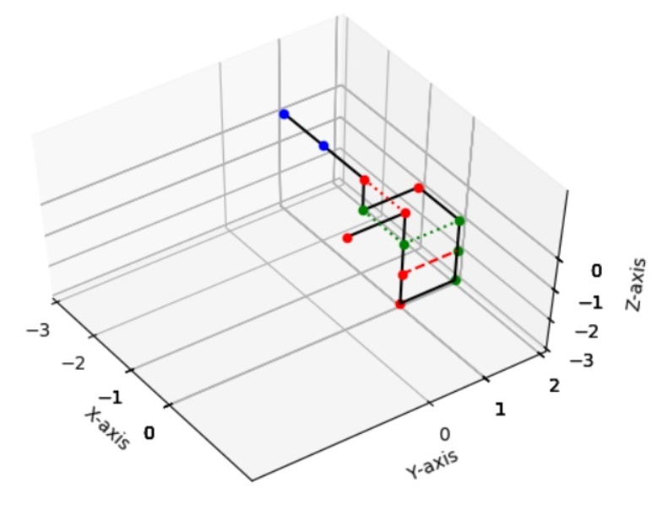
Methode
Indroductie Materiaal & Methoden Resultaten Discussie
Classes
Amino Acid
Amino Acid Chain
Assenstelsel
2D (x, y)
3D (x, y, z)
Plot

Slide 20
Methode
Indroductie Materiaal & Methoden Resultaten Discussie
Algoritmen:
Random
Breadth-first
Depth-first
Hillclimber
Simulated Annealing

Slide 21
Breadth-first
Indroductie Materiaal & Methoden Resultaten Discussie
Chains bouwen in een deque
First-in, First-out
Extra versie met heuristieken
Beperkt domijn voor de x/y/z assen
+ Sneller
- Verliest garantie beste oplossig

Slide 22
depth-first
Indroductie Materiaal & Methoden Resultaten Discussie
Chains bouwen in een deque
Last-in, First-out
Priority-Queue
Hogerscorend gaat voor
+ Sneller resultaat
+ Kan stoppen wanneer het te lang duurt

Slide 23
Hillclimber
Indroductie Materiaal & Methoden Resultaten Discussie
Instellingen:
1000 keer proberen
Vervangen bij gelijke of kleinere score
Start recht vs random

Slide 24
Resultaten
Indroductie Materiaal & Methoden Resultaten Discussie
Ketenlengte | Score upperbound | Random | Breadth-first | Hillclimber
14 | -9 | Score: - 4 Runtime: 0.021 | Score: -6 Runtime: 0.095 | Score: -3 Runtime: < 1.859
20 | -9 | Score: -3 Runtime: 0.031 | Score: -8 Runtime: 6.780 | Score: -5 Runtime: <2.804
36 | -15 | Score: -5 Runtime: 0.089 | ∞ | Score: -6 Runtime: <2.818
50 | -23 | Score: -9 Runtime: 0.199 | ∞ | Score: -10 Runtime: <4.475

Slide 25
Vervolg
Indroductie Materiaal & Methoden Resultaten Discussie
Experimenteren breadth-first
Verschil met vs zonder heuristieken
Experimenteren hillclimber
Simulated annealing
Aantal interaties aanpassen
Recht vs random beginnen
Twee tegelijk vervangen of die erna

